Slide 1
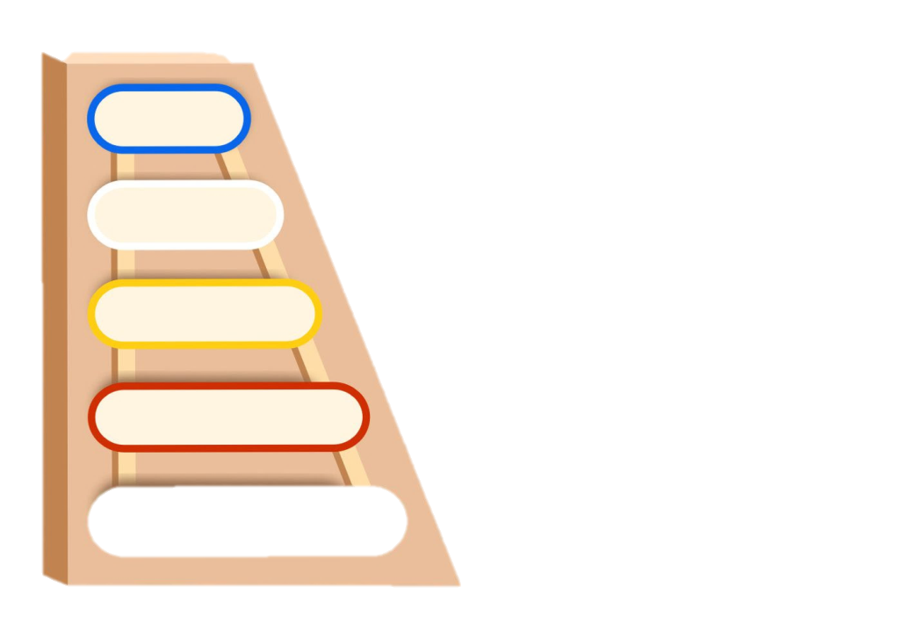
"Что длиннее?
Что короче?"
Автор Устинович Анна Александровна Воспитатель высшей квалификации МБДОУ Твороговский д/с «Росток»

Slide 7
ПРАВИЛЬНО!

Slide 8
ПОДУМАЙ!

Slide 9
ПРАВИЛЬНО!

Slide 10
ПОДУМАЙ!

Slide 11
ПРАВИЛЬНО!

Slide 12
ПОДУМАЙ!

Slide 13
ПРАВИЛЬНО!

Slide 14
ПОДУМАЙ!

Slide 15
ПРАВИЛЬНО!

Slide 16
ПОДУМАЙ!

Slide 17
МОЛОДЕЦ!

